Slide 1
The re – evolution of the Mexico´s city Metro
PrÓXIMA ESTACIÓN…ESPERANZA

Slide 2

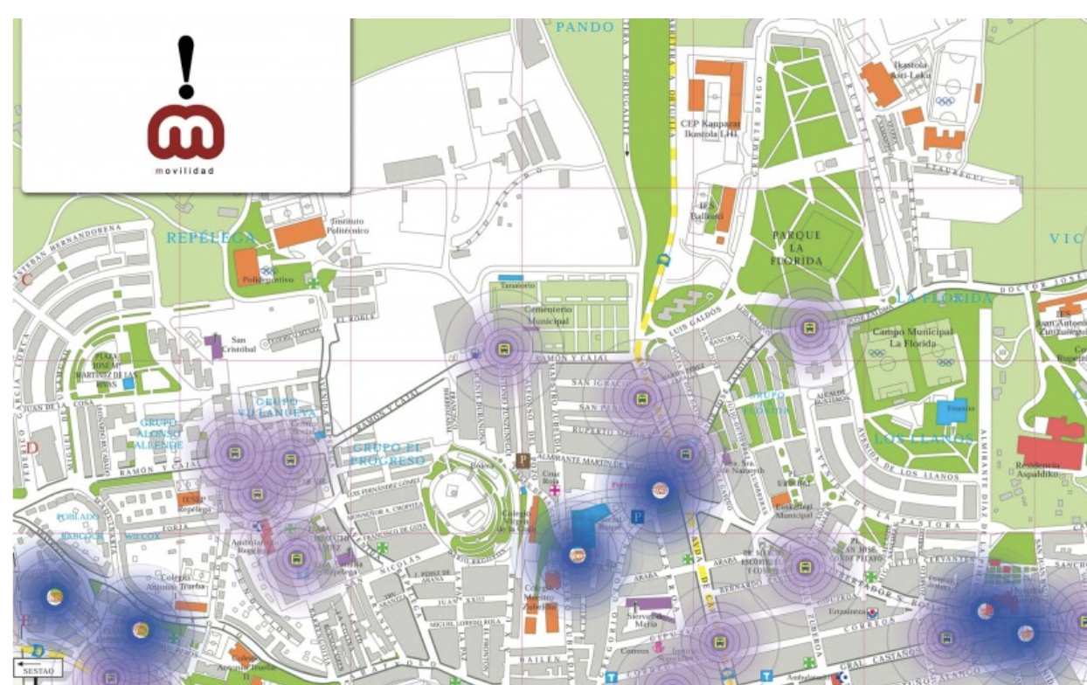
Here we are going to tell the story related with the mobility in MX city metro through recent years with a historical inflow graph
Here, the user can select the metro line, or station, to review which is the best option
We will be able to show a historical inflow graph right here

Slide 3
Cada día, el metro de la CDMX recibe a 5.5 millones de personas, cifra que supera por 2 millones la población de Uruguay y asciende al total de la población de Finlandia, por ejémplo. Vamos a imaginar, 1 país entero viajando en el metro de la CDMX es posible, y eso ocurre día a día.

